Slide 1
CONACEN
UM NOVO INSTRUMENTO DE CONTROLE SOCIAL

Slide 2
NOSSA HISTÓRIA
Os conselhos de consumidores de energia elétrica foram criados por meio da Lei nº 8.631 de 04 de março de 1.993 e foi regulamentado em 2002 pela Resolução n º 138, da Agência Nacional de Energia Elétrica.
Em 2011, por meio da Resolução nº 451 e marco regulatório foi reformulado.

Slide 3
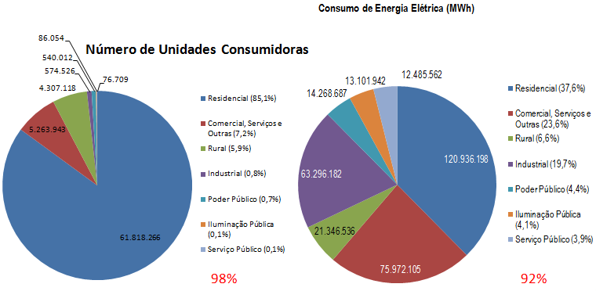
Mercado de energia
O que as classes de consumo representam
* Fonte: SAMP: Março/2013
** Fonte: SAMP: Abril/12 a Março/13

Slide 4
O MOVIMENTO
Em 2002, no Fórum de Conselhos realizado em Goiânia nasceu a idéia de institucionalização do Conselho que perdurou até o ano de 2010. Nesse mesmo ano no Encontro do Regional Centro-Oeste, realizado em Brasília/DF, foi fundado o Conselho Nacional de Consumidores de Energia Elétrica – CONACEN com aprovação de seu Estatuto e regularmente registrado.

Slide 5
OS AVANÇOS
Em 20 anos de atuação dos conselhos de consumidores em cada área de concessão, percebe-se que os avanços são inegáveis. Há mais participação da sociedade nos processos de escutação em audiências promovidas pela ANEEL – Agência Nacional de Energia Elétrica, nos espaços de mídia espontânea e principalmente a partir da liberdade de atuação conferida pela REN451/11 que prevê recursos dissociados da distribuidora.

Slide 6
O PLS 105/10
Assim, queremos apontar que não prospera a justificativa do PLS 105/10 acerca da inoperância dos conselhos locais. Nossa primeira solicitação é sobre a capilaridade dos conselhos que deve ser mantida para propiciar o controle social efetivo e evitar a centralização de decisão conforme prevê o PLS 105/10 original.

Slide 7
O PLS 105/10
Dissonância com o princípio da participação social
Remuneração dos conselheiros;
Não há transparência na indicação do candidato a Presidente, dos representantes das classes de consumo e das representação dos Conselhos locais;
Financiamento dos conselhos pela penalidade às concessionárias distribuidoras.

Slide 8
AS ALTERAÇÕES PROPOSTAS AO PLS105/10
Manutenção dos conselhos de consumidores em cada áreas de concessão;
Os conselheiros não serão remunerados evitando-se onerar a sociedade;
Transparência na eleição da Diretoria do Conselho Nacional que prima pela participação de todas as regiões do país e, dos Conselhos locais evitando-se a centralização das decisões.

Slide 9
O CONACON AOS MOLDES DO CONACEN
Em razão da instrumentalização de segmentos do setor, a ex: distribuidoras, geradoras, transmissoras e grandes consumidores.
O consumidor cativo na maioria das vezes está sem suporte técnico para apresentar análises mais consistentes sobre temas de seu interesse no setor elétrico.
O MOVIMENTO FÓRUM NACIONAL, hoje CONACEN desempenha essa função.

Slide 10
O APOIO
“Não é possível, em um regime democrático com o nosso, não considerar que é precondição para a cidadania ser consumidor também. Com isso, o respeito ao consumidor é um respeito fundamental e que demonstra a maturidade do sistema econômico e institucional do país.”

Slide 11
O APOIO
“A sociedade brasileira, sem dúvida, construiu o setor elétrico. Foi ela que construiu, foi ela que pagou por esse setor elétrico, através de tarifas. Sem sombra de dúvidas, a sociedade brasileira pagou por essa eletricidade que todos nós consumimos.” Presidente Dilma Rousseff

Slide 12
Obrigada!
rosicosta@conacen.org.br

